Slide 1
Izmenjiva~i toplote
Prisutni kod:
- grejnih i rashladnih sistema i uredjaja: kotlovskih postrojenja, daljinskog grejanja, sušara, klima uredjaja, frižidera, zamrzivača i sl.
Takodje, razmena toplote izmedju dva fluida prisutna je i prilikom mešanja dvokomponentnih boja i lakova, ako se komponente pre mešanja nalaze na različitim temperaturama.

Slide 2
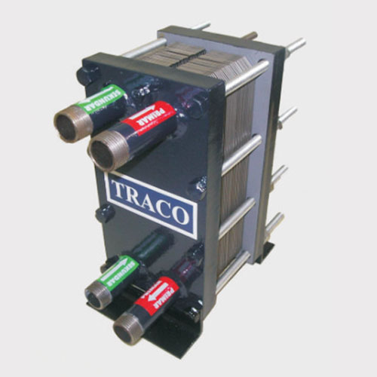
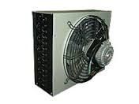
Izgled razmenjivača toplote

Slide 3
Uredjaji u kojima se razmenjuje toplota izmedju dva fluida pri ~emu se jedan fluid hladi, a drugi greje nazivaju se izmenjiva~i toplote.
Kada se razmena toplote obavlja u svrhu grejanja, fluid na vi{oj temperaturi se naziva grejni fluid (fluid kojim se greje), a onaj na ni`oj temperaturi se naziva grejani fluid (fluid koji se greje). U obrnutom slu~aju, kada je cilj razmene toplote hladjenje, onaj fluid kojim se hladi naziva se rashladni fluid, a onaj koji se hladi – hladjeni fluid.

Slide 4
Rekuperativni izmenjiva~i toplote
Kod rekuperativnih izmenjiva~a toplote prilikom njene razmene fluidi se naj~e{}e kre}u jedan u odnosu na drugi, odnosno proti~u kroz izmenjiva~ toplote. Pravac i smer kretanja jednog fluida u odnosu na drugi defini{e i podelu ovih izmenjiva~a i to na:
izmenjiva~e sa paralelnim (istosmernim) tokom
izmenjiva~e sa suprotnosmernim tokom
izmenjiva~e sa unakrsnim tokom

Slide 5
Izmenjiva~i sa istosmernim i suprotnosmernim tokom

Slide 6
Razmenjiva~ toplote sa unakrsnim tokom

Slide 7
Pri proračunu se koriste dva obrasca za razmenjeni toplotni fluks:
1) Istu koli~inu toplote u jedinici vremena grejni fluid predaje grejanom:

Slide 8
2) koristi se obrazac za ve} spomenuti
razmenjeni toplotni fluks, u funkciji koef. prolaza toplote, površine razmenjivača i sred. logaritamske temperature
Srednja logaritamska temperatura izra~unava se kao

Slide 9
Pomenuti obrazac koristi se i za slu~aj istosmernog i suprotnosmernog razmenjiva~a, samo se kod suprotnosmernog ulaz i izlaz iz razmenjiva~a gleda prema grejnom fluidu. S toga su i vrednosti za razli~ite, a samim tim i grejne povr{ine razmenjiva~a koji treba da ostvari isti toplotni u~inak.
U slu~aju razmenjiva~a sa unakrsnim tokom fluida, odredjuje se srednja logaritamska temperatura kao u slu~aju razmenjiva~a sa suprotnosmernim tokom, pa se ta vrednost mno`i sa popravnim koeficijentom koji se nalazi u grafikonima.

Slide 10
Prora~un razmenjiva~a toplote U praksi obi~no nastupaju dva slu~aja:
da su poznate: temperature fluida na ulazu i izlazu iz razmenjiva~a, toplotni kapaciteti fluida i koeficijent prolaza toplote kroz zid povr{ine koje razdvaja grejni i grejani fluid; a da se pri tom tra`i grejna povr{ina, ili
da su poznate: grejna povr{ina, pomenuti toplotni ekvivalenti fluida i zida, temperature na ulazu u razmenjiva~; a da se tra`i: razmenjena toplota i temperature na izlazu iz razmenjiva~a.

